Slide 1
研究生创业实践
创业计划书

Slide 2
创业计划书
内涵：
创业计划书也称商业计划书，是对整个商业计划进行全面详细地分析描述的书面文件。
是由创业者准备的一份书面计划，用以描述创办一个新的风险企业时所有相关的外部及内部要素。创业经营计划能够在快速变化的市场环境下，为管理层提供指导准则和管理架构。
区分：创业计划书与调查报告
区分：创业计划书与学术论文

Slide 3
创业计划书作用
读者：风险资本家、顾问、银行信贷员、投资者、雇员、供应商、顾客等。
对投资人来说，是招股说明书。
作用：评估工具、沟通工具、管理工具、承诺工具
撰写创业计划书可以迫使创业者系统地思考新创企业的各个要素及其关系。
创业计划书是企业的推销性文本，可以为企业向潜在的投资者、供应商、重要职位候选者和其他人介绍本公司提供一种方法。

Slide 4
创业计划书类型
依据不同的目的：
争取资金投入的创业计划
争取他人合伙的创业计划
争取政府支持的创业计划
依据不同的详细程度：
简略创业计划书
详细创业计划书
企业运营计划书

Slide 5
创业计划书的准备与启动
对创业机会的再确认
提出对创业项目的基本假设
任务分工
确定创业计划书的结构

Slide 6
对创业机会的再确认
围绕创业想法对以下问题进行深入思考：
能否为消费者创造价值或者解决某个重要问题，并且有人愿意支付高价？
是否有大规模的市场、高额边际利润以及强劲的造钱功能？
机会是否与时间吻合、是否与管理团队契合？

Slide 7
提出创业项目的基本假设
根据对创业机会的再次确认，提出基本假设，如：
项目能够为消费者创造价值，并且一部分消费者愿意支付高价。
项目有大规模的市场。
项目有高额边际利润并带来充裕的现金流。
管理团队有能力将创业项目做强做大……

Slide 8
任务分工
验证基本假设，需要找哪些证据？
确定要完成的主要任务
明确每一个主要任务的子任务
确定优先等级并填入进程表
根据团队成员的特点进行分工

Slide 9
撰写原则
纸面化（可以PPT）
创业人不要让别人代写创业计划书
简明扼要：概括性，可理解性强
逻辑性强：表达商业意图，商业逻辑性强
真实可信：主观验证性强；自证性

Slide 10
创业计划书应展示的重点
关注产品
敢于竞争
了解市场
表明行动的方针
展示你的管理队伍
出色的计划摘要

Slide 11
创业计划的信息需求
市场信息：主要是市场规模。
运营信息：可能包括地点、设备、原材料、劳动力技能、空间、间接费用等。
财务信息：三年内的预计销售额及支出费用、现金流数据、资产负债预估表。创业者必须对企业的盈利能力有一个完整的评价。
其他信息：政策支持等

Slide 12
创业计划应考虑的环境因素
行业环境
行业经济特性分析
行业竞争结构分析
行业变革驱动因素分析
行业成功关键因素分析
行业生命周期分析
宏观环境
人口环境分析
政治环境分析
经济环境分析
文化环境分析
科技环境分析
自然环境分析

Slide 13
创业计划书的6C要素
Concept 概念
Customers 客户
Competitors 竞争者
Capabilities 能力
Capital 资本
Continuation永续经营

Slide 14
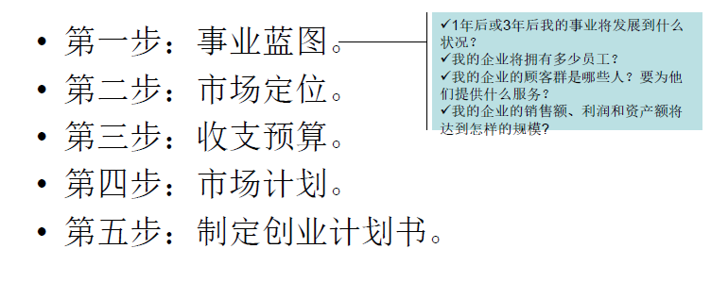
制定步骤

Slide 15
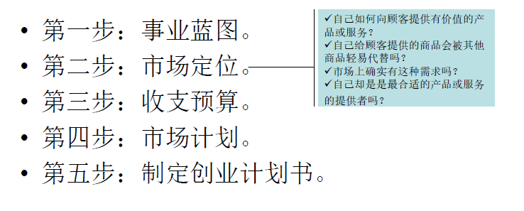
制定步骤

Slide 16
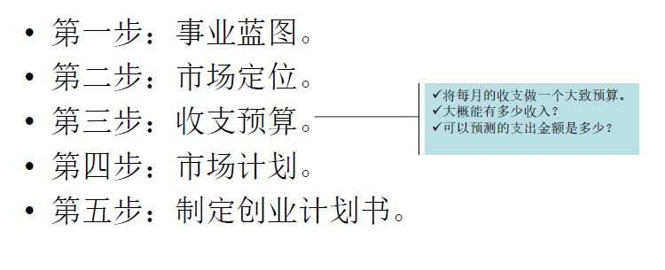

Slide 17
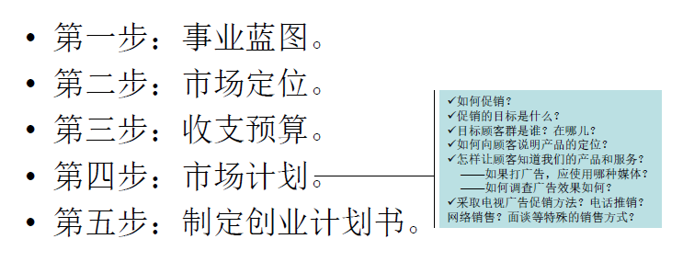
制定步骤

Slide 18

创业计划书
播放视频：创业计划书撰写

Slide 19
创业计划书的内容
（一）封面和目录
（二）执行概览（executive summary）
（三）企业描述
（四）产业分析
（五）市场分析
（六）营销计划
（七）管理团队与公司结构
（八）运营计划
（九）产品（或服务）设计与开发计划
（十）融资计划

Slide 20
创业计划书案例
《ITS垃圾桶项目商业计划书》
《智能消防应急探测车项目商业计划书》

Slide 21
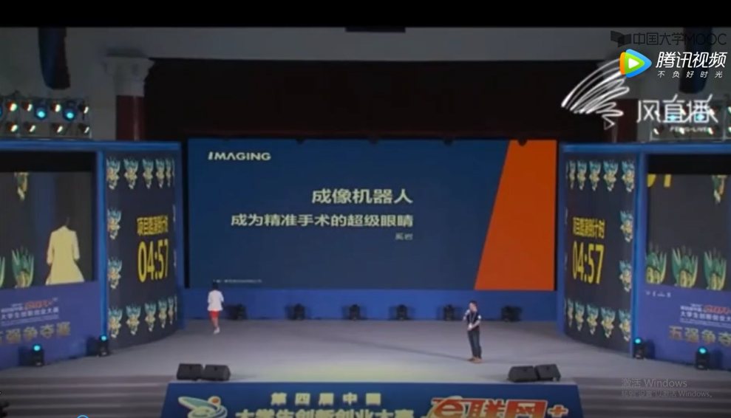
创新创业大赛案例
“成像机器人成为精准手术的超级眼睛”创业团队
播放视频：创业大赛团队1

Slide 22
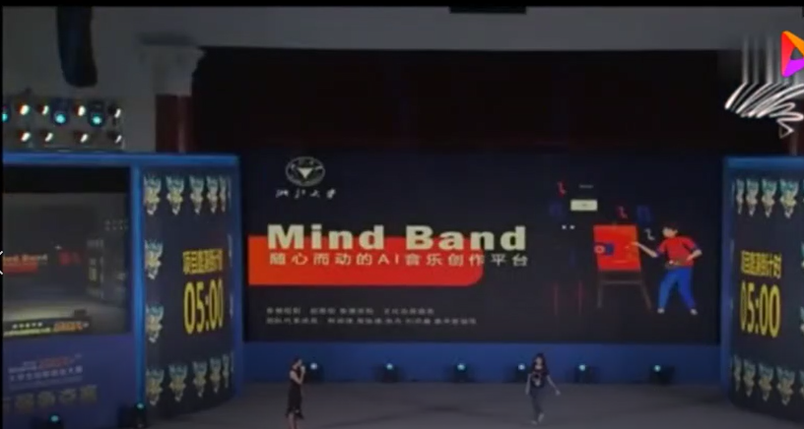
创新创业大赛案例
“Mind Band随心而动的AI音乐”创业团队
播放视频：创业大赛团队2

Slide 23
课程作业
分组完成一份创业计划书。
序号 | 学号 | 姓名
1 | 1120200094 | 马登晴
2 | 1120200158 | 曾震方
3 | 1120200274 | 郭志成
4 | 1120200298 | 汪广鑫
5 | 1120200339 | 耿曌杰
6 | 1120200605 | 陈家庚
8 | 1120200632 | 张佩瑶

Slide 24
课程作业
要求：
每组四名同学合作完成，最终提交一份纸质版创业计划书（附分工说明和所有成员签名）。
每组选定一名组长作为“老大”。老大负责协调整体任务进度，并负责最终提交。
字数不限，内容完整，格式清晰。
一个月以后上交。
可以广泛查阅资料，但如发现主要内容全部为抄袭，期末成绩全组计为0分。
总成绩由期末成绩和平时成绩组成。期末成绩分为计划书得分a1（95%）和随机选择风险分a2（5%）。
计划书得分为a（a=a1+a2≤100），分工说明中给出每位成员的贡献比例β(20%≤β≤50%，为整数，每组所有人相加为100%，但不能完全相等）。
期末成绩：总分乘以每人贡献，但不超过100分。
平时成绩：b，满分30分(三次平时作业每次10分)。
总成绩：大作业成绩乘以70%+平时成绩
_{例子：30% 25% 25% 20%}
_{例子：40% 30% 30%}

